Slide 1

La modélisation des interactions entre
dynamiques écologiques et dynamiques sociales
par les Systèmes Multi-Agent (SMA)
CIRAD TERA - Programme REV
Ressources et Environnement:
modélisations pour l’accompagnement des processus de décision
Martine Antona
<martine.antona@cirad.fr>
Christophe Le Page
<christophe.le_page@cirad.fr>

Slide 2
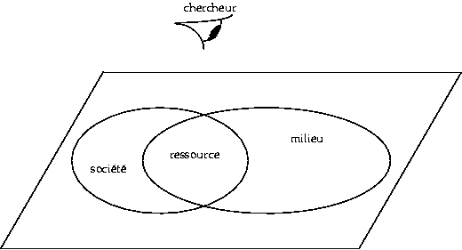
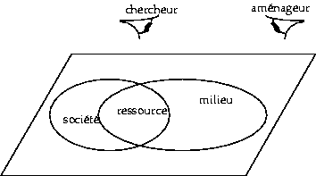
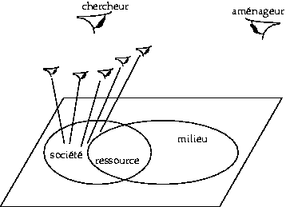
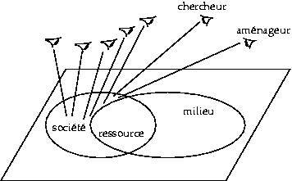
Complexité et gestion des ressources

Slide 3
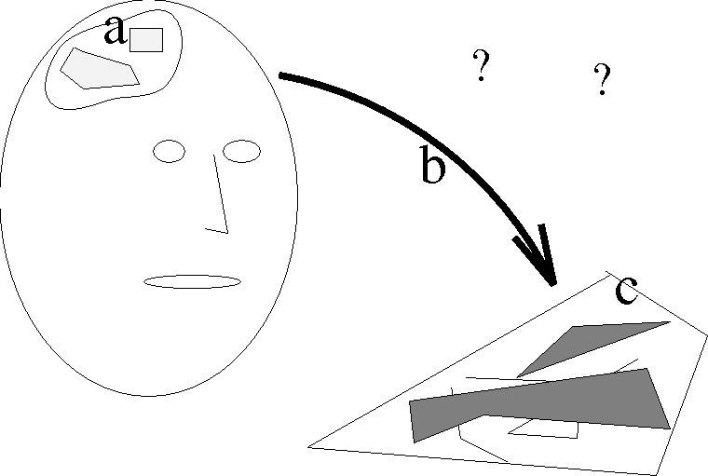
Interactions et points de vues

Slide 4

Système Multi-Agent
Représentations
But
Communication
Communication
Action
Perception
Environnement
Objets
(d’après Ferber, 1995)

Slide 5
Plusieurs voies d'interaction
Agent R
Communication
Agent V
Perception
Action
Perception
Action
Environnement à t-1
Environnement à t
Environnement à t+1

Slide 6


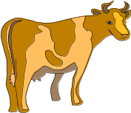
Systèmes Multi-Agents et
gestion des ressources naturelles
des agents utilisant ou gérant les ressources portées par l’environnement
des entités
représentant des unités de gestion
une grille spatiale
des entités porteuses de ressources naturelles
ayant leur propre dynamique

Slide 7
Usage des SMA pour la gestion des ressources naturelles
Aide à l’interdisciplinarité entre sciences de la nature et de la société
Ex: Modes de coordination entre chasseurs et viabilité de la population de céphalophes (Cameroun)
Gestion délocalisée des ressources naturelles: aide à la négociation entre acteurs
Ex: Coordination des différents acteurs de la filière bois-énergie, place et usage d’outils de régulation économiques (Niger)
Construction avec les acteurs
Ex: Ateliers de concertations à propos d’usages multiples (élevage / agriculture) d’un même espace (Sénégal)

Slide 8
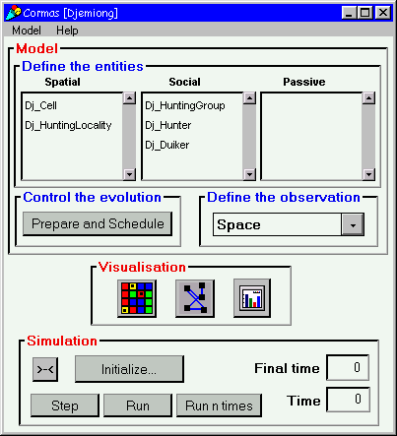
Un outil: CORMAS
une plateforme de simulation multi-agent
Basé sur Smalltalk
Dédié aux problématiques
de la gestion des ressources
naturelles
http://cormas.cirad.fr

Slide 9
Une démarche : la modélisation d'accompagnement
terrain
hypothèses
questions
discussion des hypothèses
nouvelles questions
modèle
simulations
plan d'expériences
Notes:
Pour cela, nous avons mis en oeuvre une démarche de modélisation d'accompagnement.
Une connaissance du terrain permet de poser de premières hypothèses sur le fonctionnement du modèle et d'émettre des questions que l'on aimerait voir traitées par ce modèle.
Ceci nous amène à constituer un modèle et un plan d'expériences qui est appliqué dans une phase de simulations.
Celles-ci renvoient alors sur le terrain soit pour reprendre les hypothèses de représentation du système, soit en posant de nouvelles questions pour améliorer la connaissance du terrain.
Ce cycle a été accompli 3 fois, avec des passages sur le terrain durant chaque fois environ 3 mois.
Mais avant de vous les décrire je vais vous présenter rapidement la méthode employée dans les phases de terrain et de modélisation

Slide 10
…en interaction avec des processus de décision
terrain
Processus de décision
modèle
simulations

Slide 11
Repositionnement du statut
de la modélisation dans une démarche
d’aide à la gestion locale
des ressources naturelles et renouvelables
La plupart des prises de décision collective concernant
les interactions entre un groupe social et son environnement
ne sont pas prévisibles dans le champ
technique, économique et social.
Cette imprévisibilité milite pour une approche différente,
plus modeste, qui accepte l'incomplétude des analyses
ainsi que la subjectivité des choix d'avenir,
et implique un repositionnement de la modélisation
dans une position plus humble d'"accompagnement"
du processus itératif et continu de décision.

Slide 12
Accompagnement
Gestion patrimoniale : légitimation, objectifs de long terme, scénarios
Jeux de rôles associés aux SMA
  Pour construire une représentation commune
  Pour valider les relations entre comportements, interactions et dynamique du système
  Pour simuler des scénarios

Slide 13
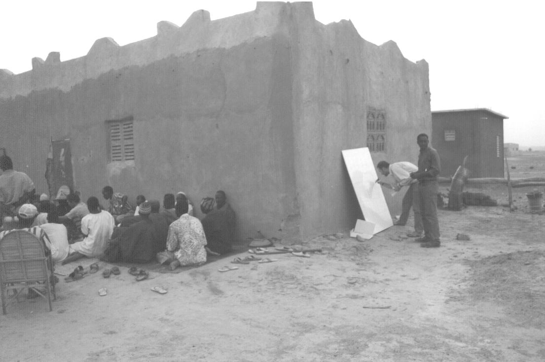
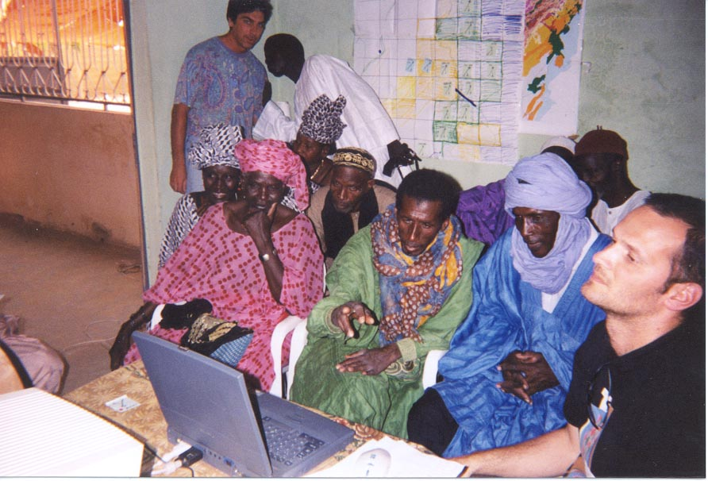
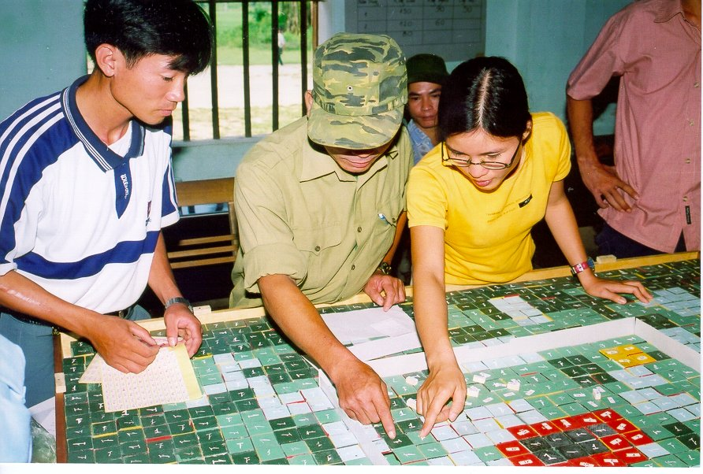
Expériences
périmètres irrigués au Sénégal [Barreteau]
allocation de l’espace entre éleveurs et agriculteurs au Sénégal [d’Aquino],
négociations entre un éleveur et un forestier en forêt méditerranéenne [Etienne],
concertations entre forestiers, éleveurs et naturalistes pour gérer les pins sur le Causse Méjan [Etienne],
Gestion de l’espace agricole au Vietnam [Boissau]
concertations pour la gestion de la biodiversité à Madagascar [Aubert]

Slide 14
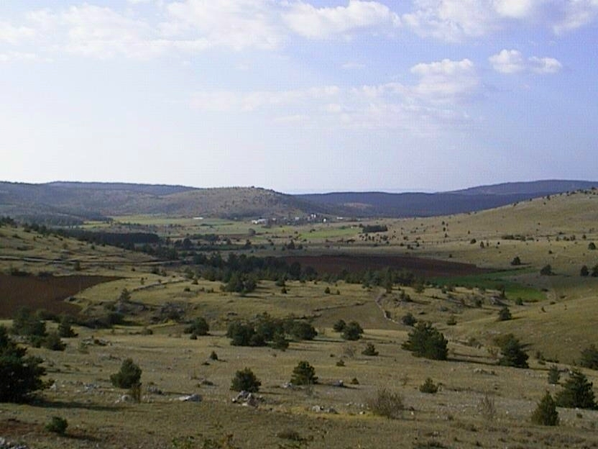
Quel future pour les pelouses du Causse Méjan ?
SMA et Jeu de Rôle
pour accompagner la résolution
de problèmes environnementaux et de gestion de l’espace
Michel ETIENNE, Christophe LE PAGE
INRA, CIRAD
AVIGNON, MONTPELLIER (France)

Slide 15
La dynamique actuelle de l ’occupation de l ’espace
Reboisements de pin noir
pour le bois et l’exemption de taxe
Cultures pour le foin
et les compléments
Prairies naturelles
Un Parc National
Accrus naturels de
pin sylvestre
35 éleveurs

Slide 16
Le contexte historique
Des plantations ou des accrus spontanés de pin ne bénéficient d’aucune gestion
Les accrus et les reboisements adultes sont ou entrent en phase de dispersion
Des pelouses originales d’origine anthropique sont menacées
Éleveurs, forestiers et protecteurs de la nature expriment des demandes sociales multiples et souvent conflictuelles

Slide 17
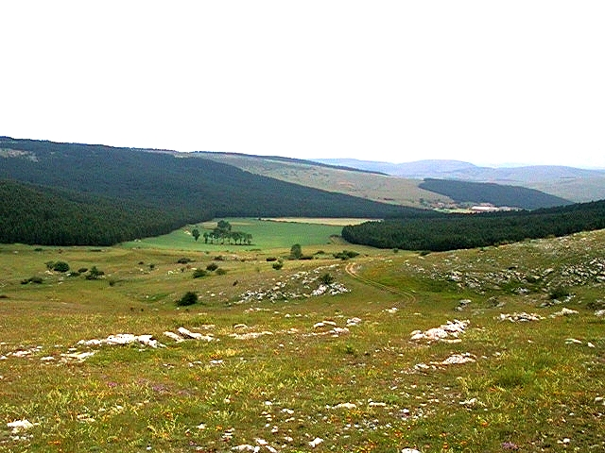
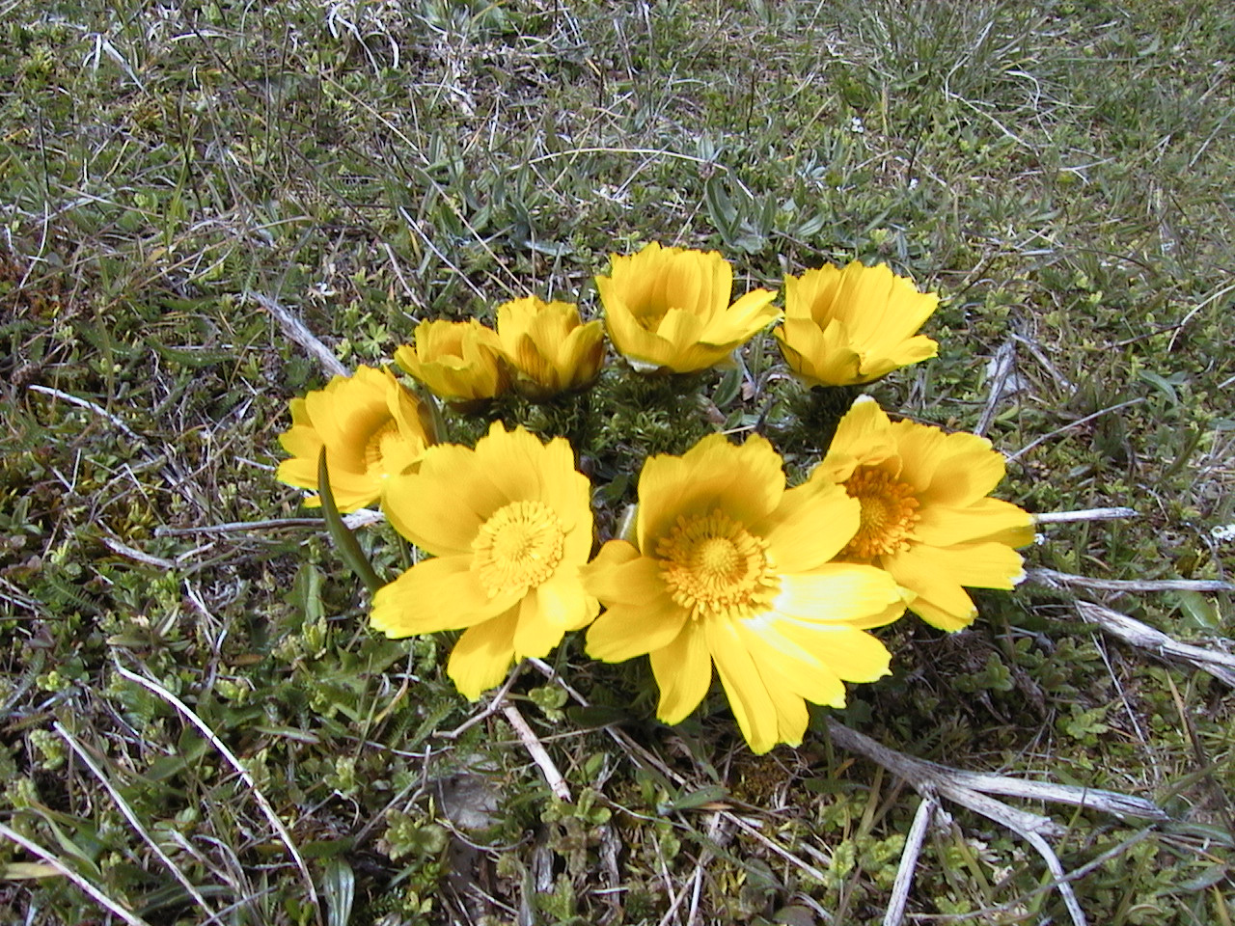
embroussaillement
de la steppe
par les pins
plantation
de pins
ferme
(bergerie)
cultures
steppe

Slide 18
Une demande sociale diversifiée
Des agriculteurs qui veulent continuer à vivre de l’élevage ovin sur le Causse
Des forestiers qui souhaitent rentabiliser les investissements réalisés il y a 30 ans
Des naturalistes dont la mission est de maintenir un milieu d’une richesse exceptionnelle mais très instable
Des chasseurs qui cherchent à prendre possession d’un territoire potentiellement riche en gibier
Des touristes qui revendiquent un droit à la découverte d’espaces naturels et de produits typés

Slide 19
Les questions
Comment prévoir l’évolution d’un espace naturel d’origine anthropique selon des stratégies contrastées d’aménagement du territoire
Comment rendre compte simultanément d’enjeux patrimoniaux et productifs
Comment faciliter la concertation entre acteurs soumis à une même dynamique écologique

Slide 20
Modèle de dispersion
vent dominant
front pionnier
semencier isolé
forêt mature
bassin de réception 2
crête 2
crête 1

Slide 21
La démarche
Représenter la zone nue du Causse Méjean à partir de la connaissance scientifique des dynamiques écologiques en jeu et des pratiques des différents acteurs (SMA 1)
Rendre accessible cette formalisation aux acteurs et partager une représentation du système avec eux (SMA simplifié)
Faire réagir les acteurs en situation, sur un territoire fictif mais proche de leur réalité, face à l’extension probable des pins dans un futur proche (Jeu de rôle)
Imaginer avec eux des scénarios de gestion du territoire et évaluer ensemble leurs conséquences (SMA 1bis)
Evaluer la mise en œuvre d’un plan d’action (SMAPlac)

Slide 22
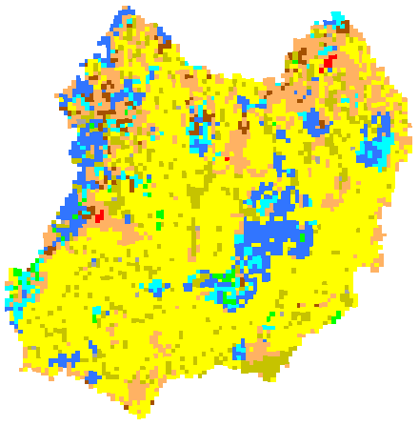
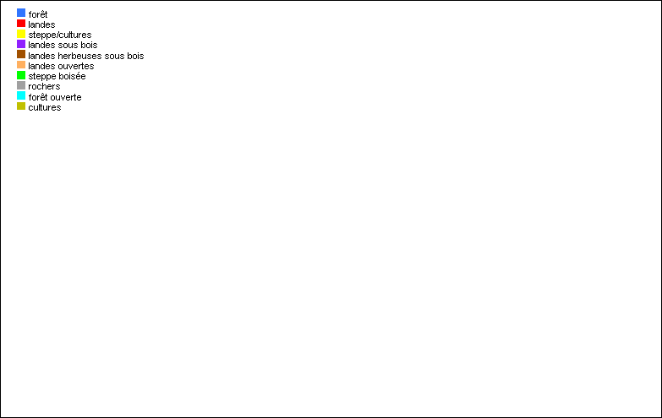
La grille spatiale
1990
Une grille spatiale de 5726 cellules représentant 4 ha recouverts de structures de végétation abritant différentes ressources selon les usagers

Slide 23
Impacts sur la production
Berger (brebis/cellule/année)
Forestier (m³/ha)
PN
PS
0
grands pins denses
100 à 300
50 à 100
1,5
grands pins peu denses
50 à 100
30 à 50
0
grands pins + petits pins denses
20 à 50
10 à 30
0,5
grands pins + petits pins peu denses
20 à 50
10 à 30
2,5
petits pins peu denses
0
0
2,5
grands pins clairsemés
10 à 20
1 à 5
5
petits pins clairsemés
0
0
5
pelouse
0
0

Slide 24
Impacts sur la flore protégée
grands pins denses
disparition de Saponaria bellidifolia
grands pins peu denses
disparition de Gagea pratensis, Adonis vernalis
grands pins + petits pins denses
disparition de toutes les espèces protégées
grands pins + petits pins peu denses
disparition de Gentiana clusii
petits pins peu denses
disparition d’Orchis coriophora
grands pins clairsemés
disparition de Gagea villosa
petits pins clairsemés
aucune disparition
pelouse
aucune disparition

Slide 25
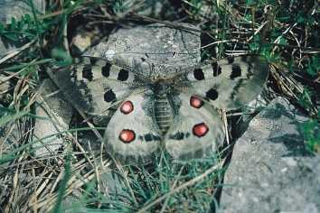
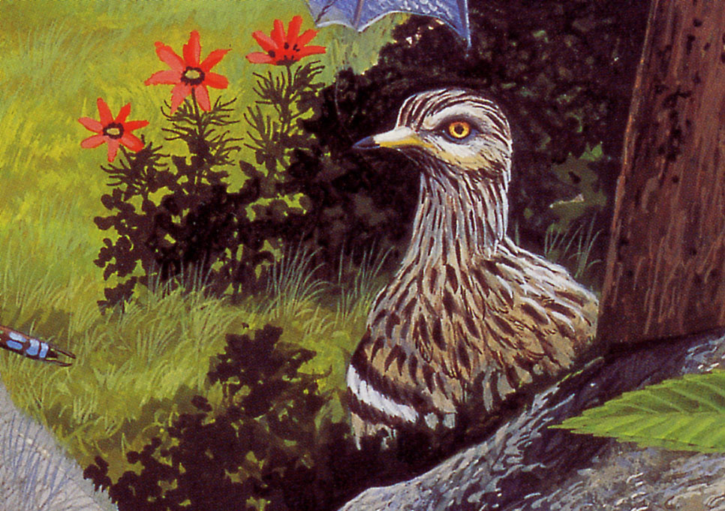
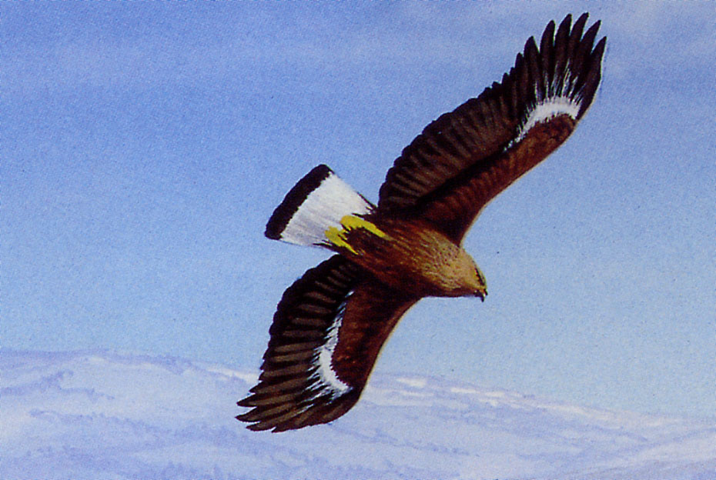
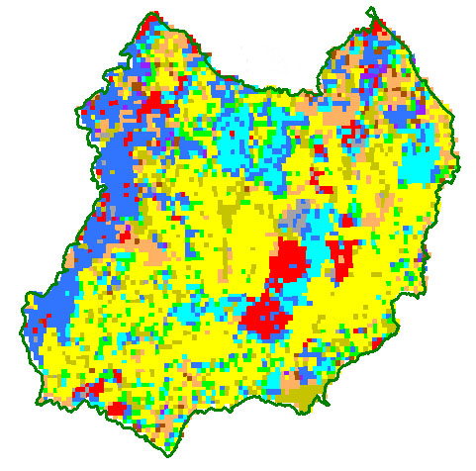
Impacts sur la faune protégée
+ de 10 % de couvert ligneux sur une cellule
+ de 25 % sur six cellules
+ de 50 % sur 6000 cellules

Slide 26
La modélisation des agriculteurs
Une exploitation agricole définie par un équilibre entre zones de cultures, parcours et forêts
Une certaine disponibilité en travail pour le contrôle des pins
Des pratiques d’élevage plus ou moins utilisatrices des parcours selon le type d’exploitant
Des pratiques forestières liées aux aides proposées
Un parcellaire fixe jusqu’à la succession
Des hypothèses plausibles d’avenir de l’exploitation après la succession

Slide 27
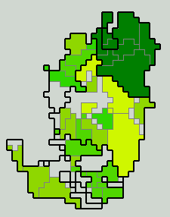
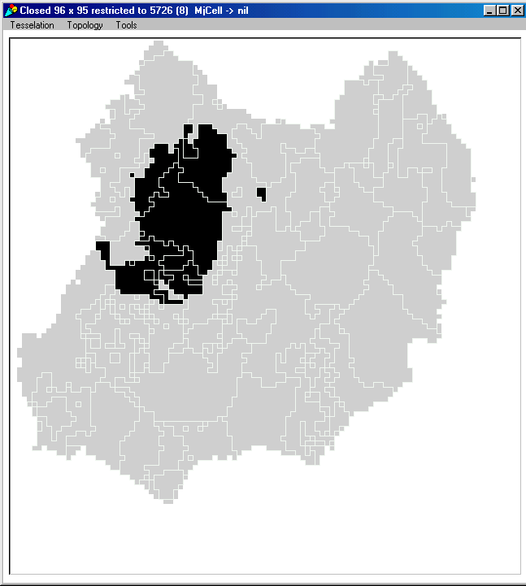
Pratiques de l’agriculteur
distribution spatiale de la pression de pâturage

Slide 28
Diagramme d’activité de l’agent « Farmer »
Uprooting or mowing
Thinning or felling
Evaluation of
range condition
Zoning
Adaptation of
grazing pressure
Adjusting
Internal
balance
Consumption of
forage
Decision-making
about intervening
on pine trees
Grazing
Negotiation
with partners

Slide 29
La modélisation des naturalistes
Un espace à protéger défini par une forte dominance des « milieux ouverts »
Un espace réglementé
Une capacité à mobiliser des moyens pour le contrôle des pins
Une vision précise des enjeux patrimoniaux de faune, flore et paysage
Un parcellaire réduit
Une capacité d’influer sur les politiques publiques

Slide 30
Diagramme d’activité de l’agent « Conservationist »
Location of
high heritage zones
Zoning
Location of farmers
with good practices
Negotiation
with partners
Internal
balance
Looping over
targeted cells
Decision-making
about clearing
pine trees
Uprooting
or mowing
Last targeted cell
or spent work force
Surveying
the landscape
yes
no

Slide 31
La modélisation des forestiers
Un espace à gérer défini en fonction de l’origine des pins (reboisement, accru spontané)
Des boisements soumis à réglementation
Des massifs découpés en parquets pour faciliter la gestion
Une capacité à mobiliser des moyens pour le reboisement et l’exploitation des pins
Une vision productive des pins
Un parcellaire en mosaïque et en extension

Slide 32
Diagramme d’activité de l’agent « Forester »
Planting
Evaluation of
pine stands condition
Inventorying
Scheduling an
operation calendar
Planning
Internal
balance
Decision-making
about planting
Profit from
timber production
Thinning or
harvesting
Negotiation
with partners

Slide 33
4 grandes stratégies
laisser faire la nature
maîtriser la progression des pins en négociant avec les forestiers
rechercher un compromis entre la production ovine et la conservation de la nature
recréer la steppe

Slide 34
8 scénarios d’aménagement
abandon total
laisser gérer les agriculteurs et les forestiers
sauvegarder les secteurs à forts enjeux patrimoniaux
bloquer le processus écologique
associer naturalistes et agriculteurs
développer le sylvopastoralisme pour le bois
développer le sylvopastoralisme pour l’herbe
recréer la steppe à tout prix

Slide 35
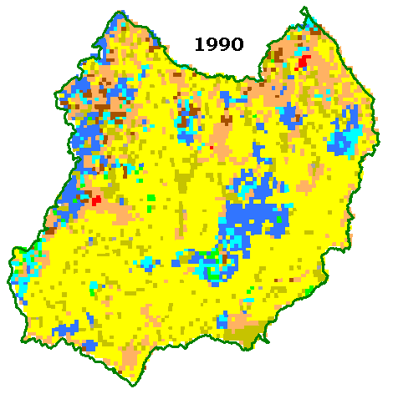
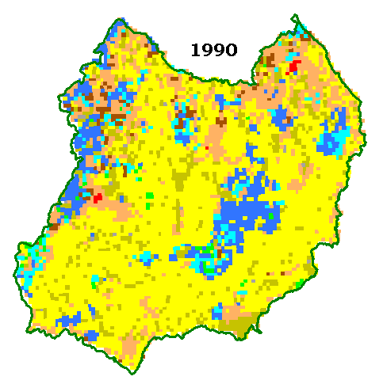
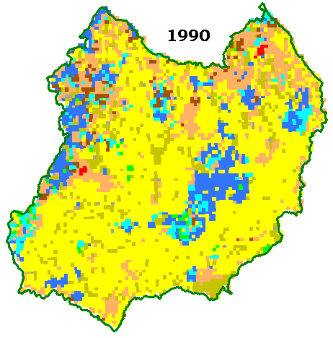
Comparaison de 3 scénarios
selon le point de vue “vegetation”
Abandon
total
Silvopastoralism
Recréer
la steppe

Slide 36
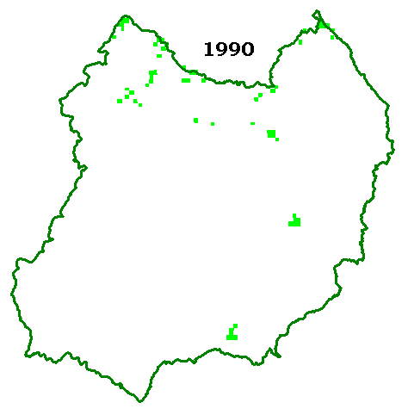
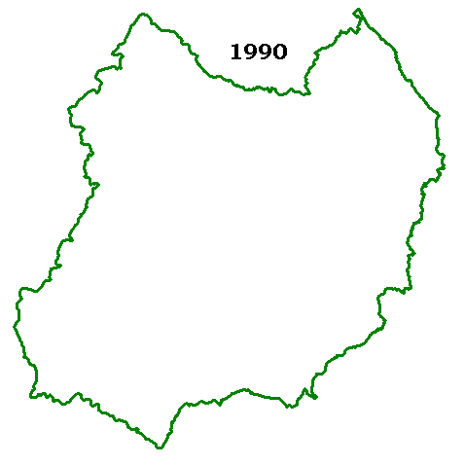
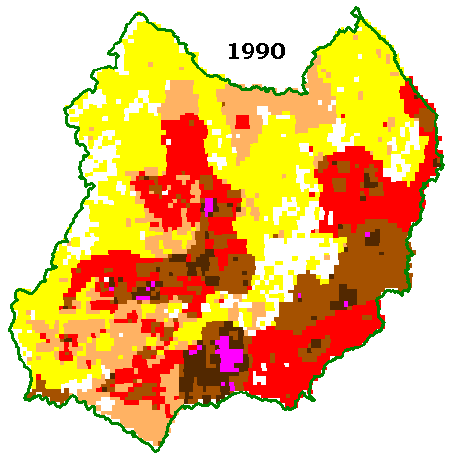
Différent points de vue
pour une même simulation
Production de bois
(forestier)
Travaux de coupes
(fermiers - PNC)
Enjeu patrimonial
(PNC)

Slide 37
La conception du Jeu de rôle
Le territoire est décrit par le biais d’un automate cellulaire capable de simuler la dynamique de la végétation en fonction de la gestion appliquée...
par les joueurs, sur les entités qu’ils ont l’habitude de piloter et en fonction du résultat des négociations qu’ils mènent au fur et à mesure que le territoire change

Slide 38
Simplification du modèle : le jeu de rôle « Mejanjeu »
Les contraintes de l’utilisation ludique
  réduire le temps de jeu et le rôle de l’outil informatique
  simuler au moins 25 ans de dynamique
  faire jouer au moins 4 éleveurs (1 par type) avec 2 naturalistes et un forestier (max 10, 5 et 2)
La simplification des représentations
  espace de plus petite taille
  exploitations agricoles identiques
  indicateurs simplifiés adaptés aux acteurs
L’adaptation des règles
  mêmes règles sur les dynamiques végétales
  modalités de négociation totalement ouvertes

Slide 39
Le territoire de jeu
2000 cellules de 5 ha composant...
une succession de bassins de réception de graines de pin soumis à un vent de nord-ouest,
et correspondant à 10 exploitations agricoles possédant 50 ha de zones cultivées, 8 parcs de 50 ha de parcours, des landes et des bois
3 propriétés forestières et 1 domaine de chasse
Les pelouses et cultures abritent de nombreuses espèces rares

Slide 40
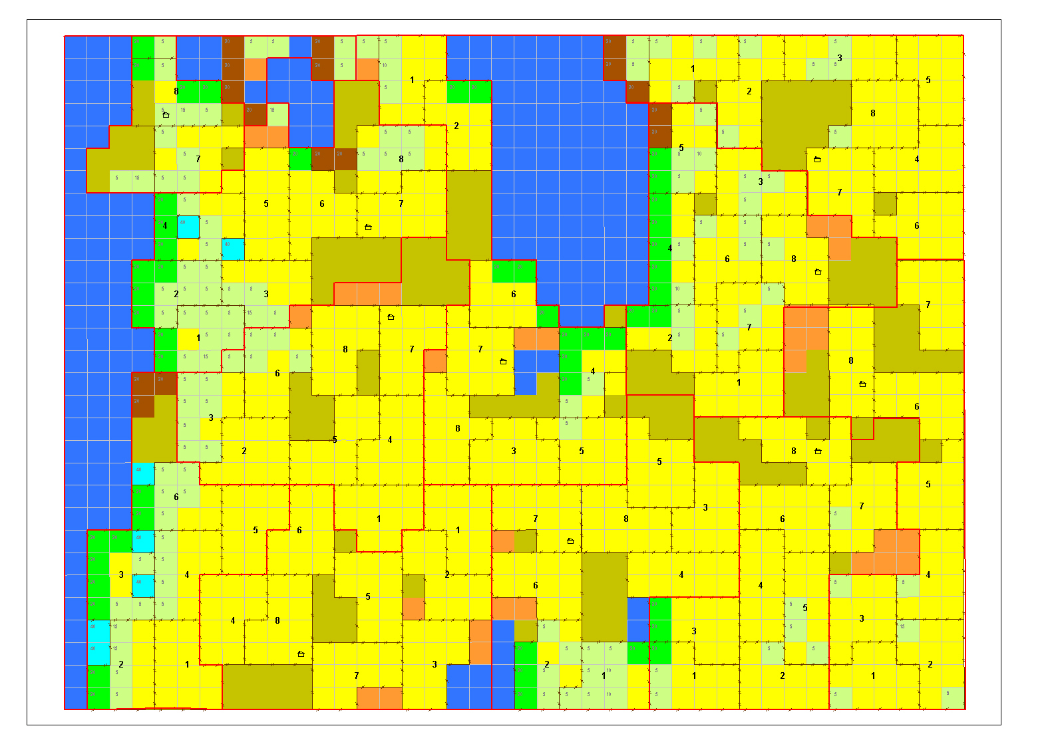
Un espace « naturel » à protéger
chaque couleur correspond à une combinaison de strates
forêt
landes
prairie
+
+
+
+
+
cultures

Slide 41
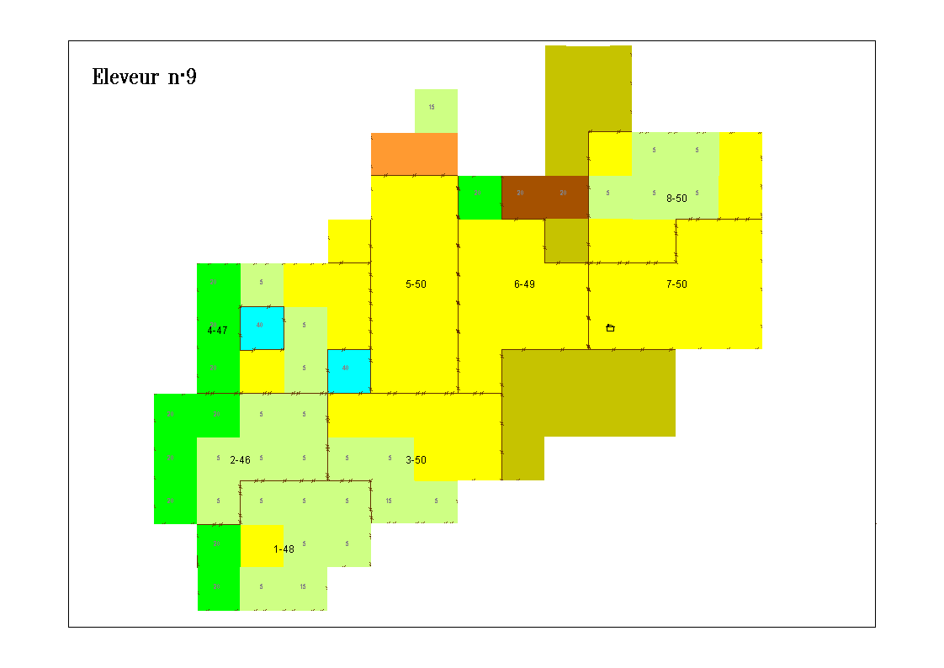
Le territoire de l’agriculteur
des landes
des bois
Un parc
des pelouses envahies
par les pins
des pelouses
des cultures
des pelouses avec
des semis de pins

Slide 42
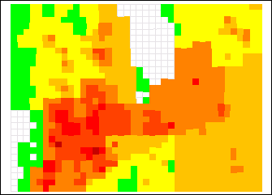
Le tableau de bord du naturaliste
indffp
3234
ratio
18
j coupes
0

Slide 43
Un jeu de rôle pour ...
Partager rapidement une représentation du processus d’enrésinement
Rendre plus réaliste la modélisation du fonctionnement de l’interaction entre acteurs
Laisser libre cours à l’inventivité des joueurs pour mettre au point une stratégie d’action ou de négociation

Slide 44
Apports du SMA et du jeu de rôle
Le SMA permet de tester plusieurs options de gestion de la dynamique des pins et de les visualiser selon différents points de vue
Le couplage avec un jeu de rôle permet de bâtir des stratégies plausibles d’adaptation des pratiques des acteurs à un processus biologique auquel ils n’ont pas encore été confrontés
et d’élaborer dans le SMA de nouveaux indicateurs correspondant mieux à la façon dont les acteurs perçoivent les pins

Slide 45
Perspectives
Comparer l’effet de différentes politiques d’aménagement du territoire sur l’état de la Nature et sur la dynamique des activités agricoles et forestières (Scénarios)
Favoriser une prise de conscience collective des problèmes environnementaux et repérer les conflits potentiels entre acteurs (Restitutions)
Aider à la prise en compte du long terme dans les négociations collectives sur l’aménagement des espaces dits naturels (CTE, PLAC)

Slide 46
Réalités
Décision du Parc de créer un fonds pour la lutte préventive contre l’enrésinement
Mise en place par la Chambre d’Agriculture et la Communauté de Communes d’une réflexion collective sur le problème de l’enrésinement
Mise en œuvre d’un Plan Local d’Aménagement Concerté pour financer des travaux décidés collectivement
Recherche de procédures pour intervenir de façon anticipée sur les crêtes stratégiques

Slide 47
Caractéristiques des SMA
Conclusions générales (I)
Représentation de dynamiques d’interactions entre des entités hétérogènes
Représentation locale des contrôles
Possibilité de variété de points de vue
prise en compte de niveaux d’organisation différents
flexibilité

Slide 48
Conclusions générales (II)
Usage des SMA pour la gestion des ressources
Des recherches sur les modes d’organisation et les processus de décisions collectives
Des modèles pour construire des représentations partageables (chercheurs, acteurs, politiciens)
Des modèles adaptatifs (évolutifs) pour une gestion adaptative

